Slide 1

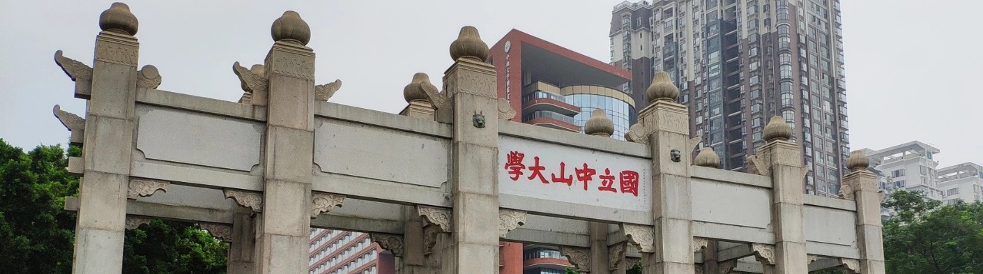
对安庆市6月模拟的分析进展
许亦非
2023年07月08日

Slide 2

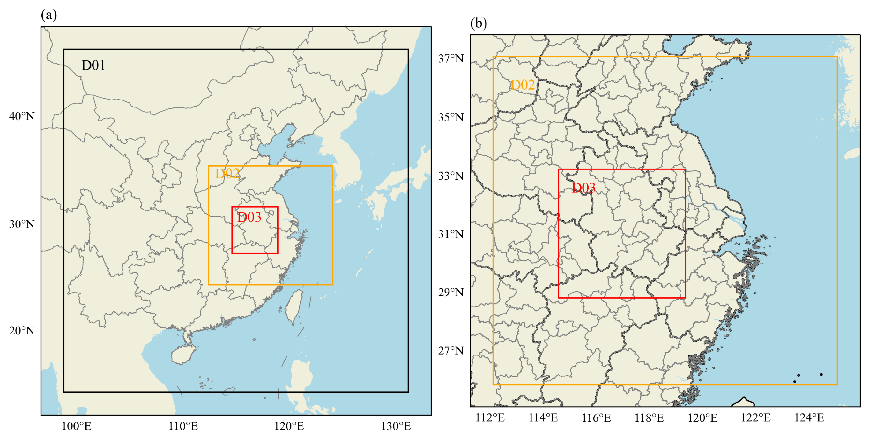
模型网格

Slide 3
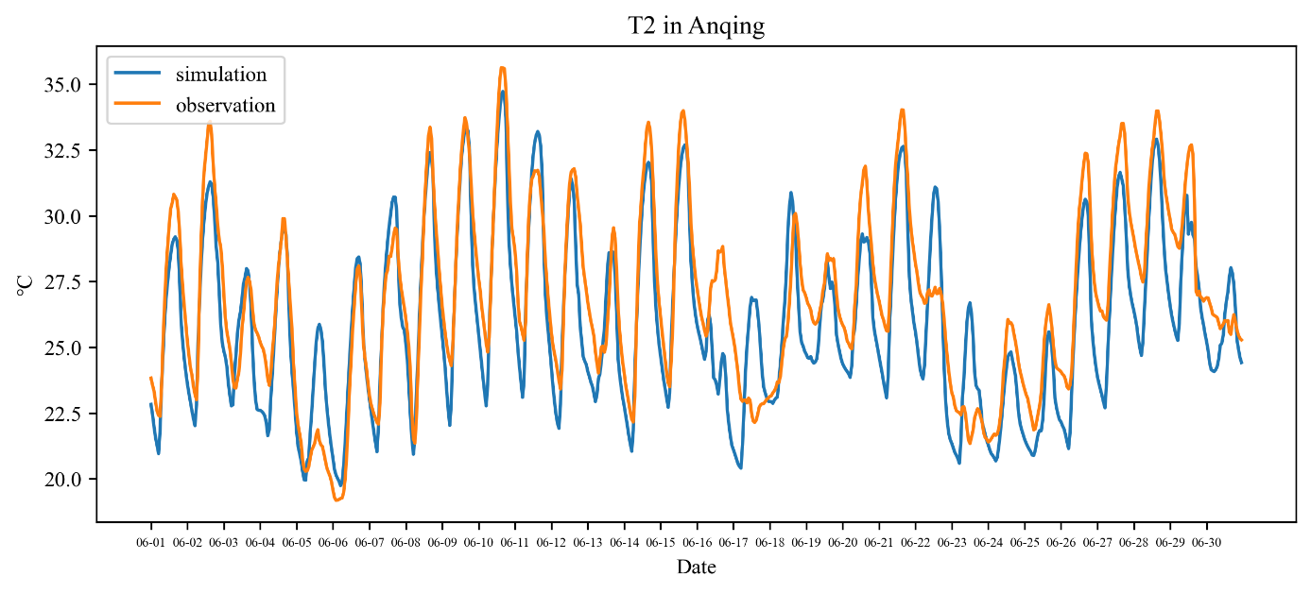
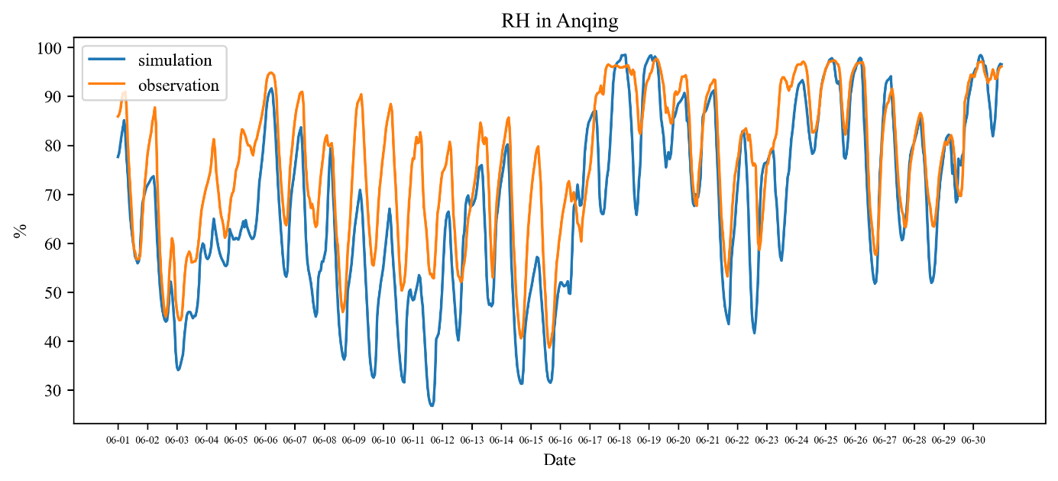
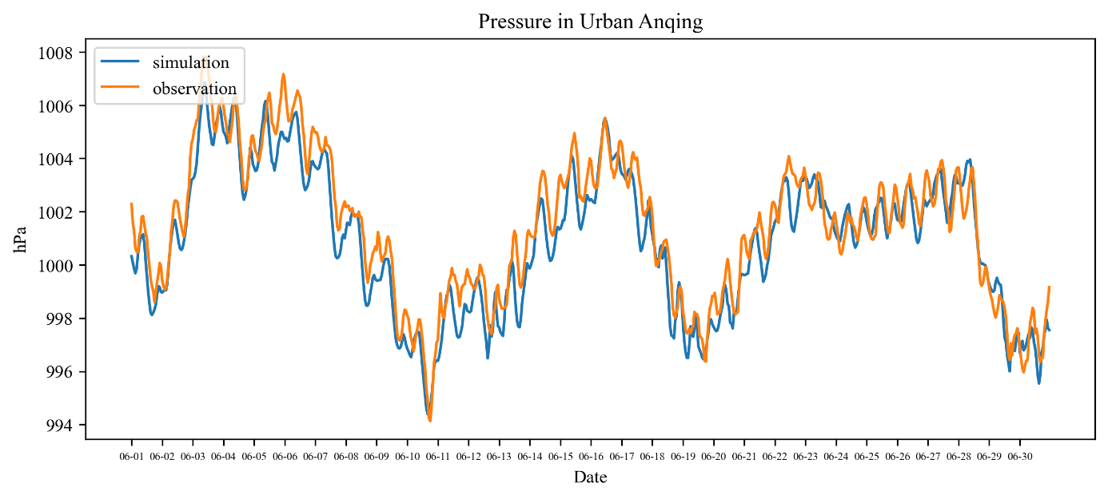
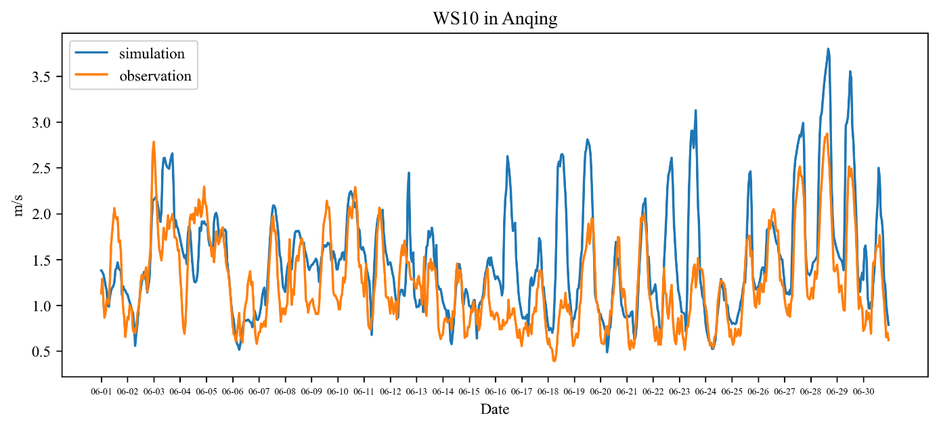
模拟气象要素
2m气温
相对湿度
城区气压
10m风速

Slide 4
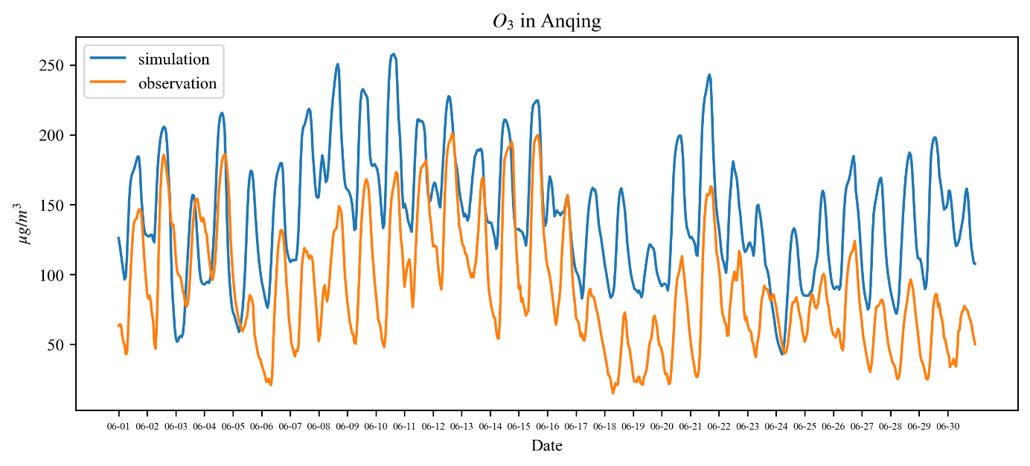
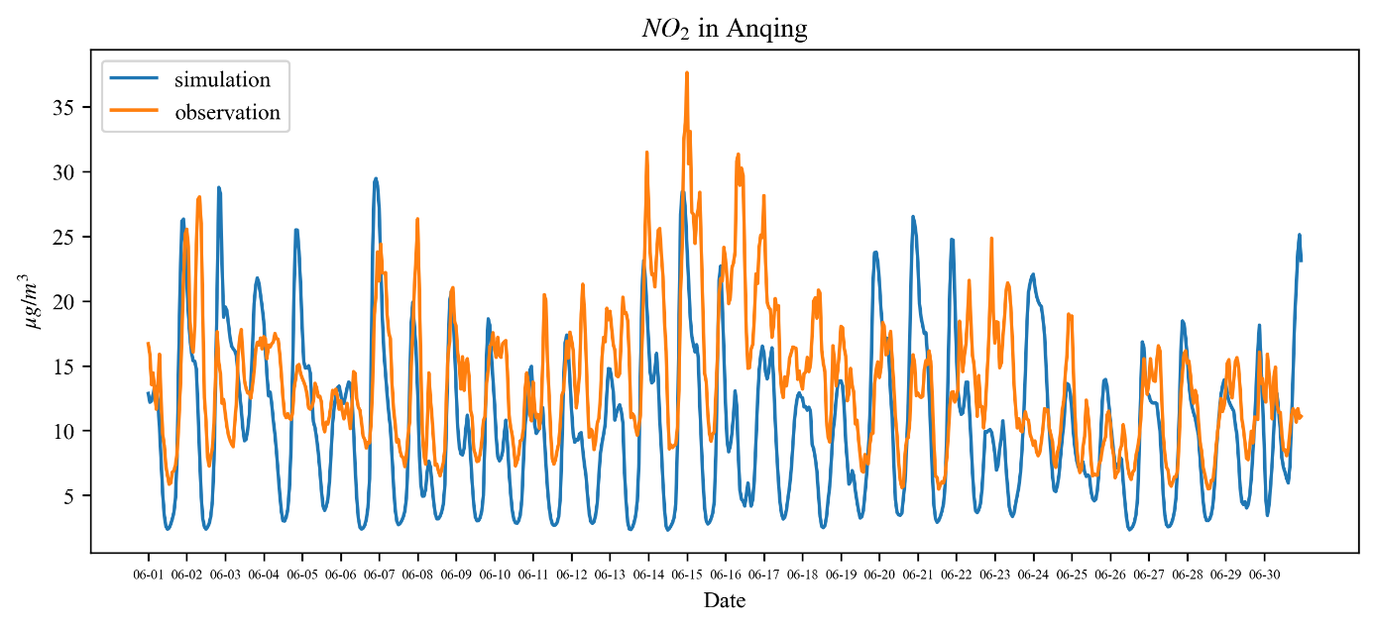
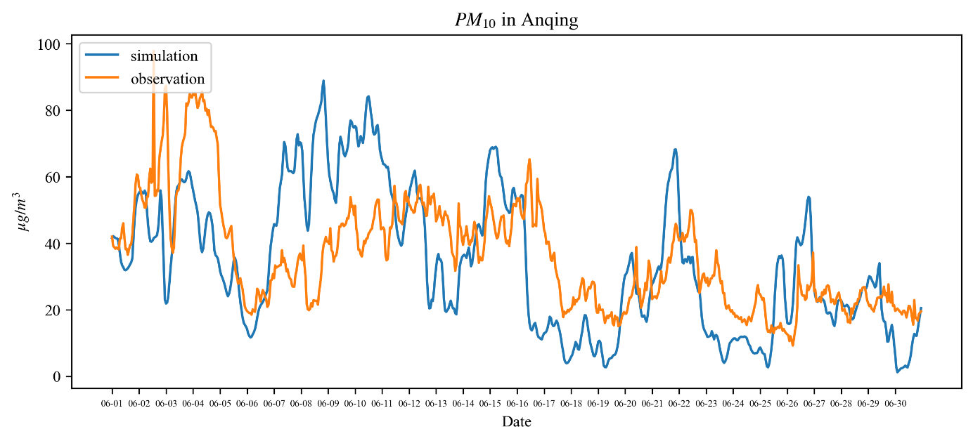
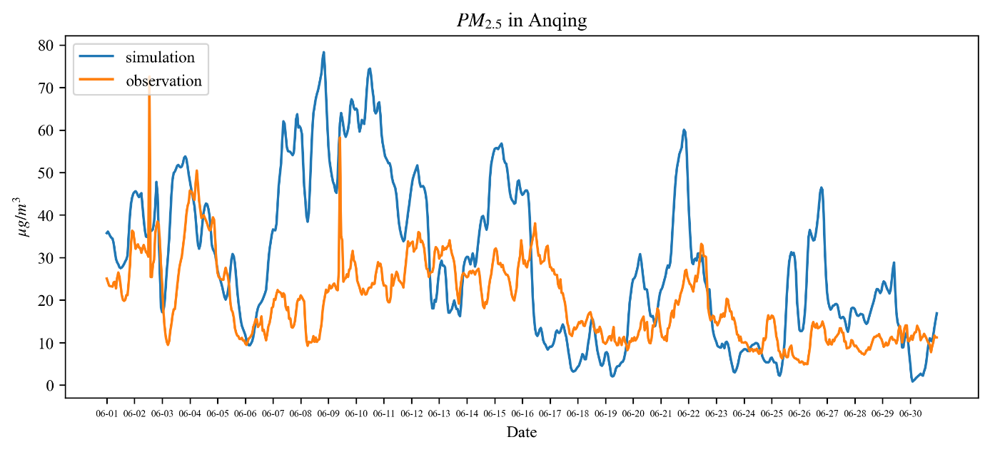
模拟化学物种
O₃
NO₂
PM_{2.5}
PM₁₀

Slide 5
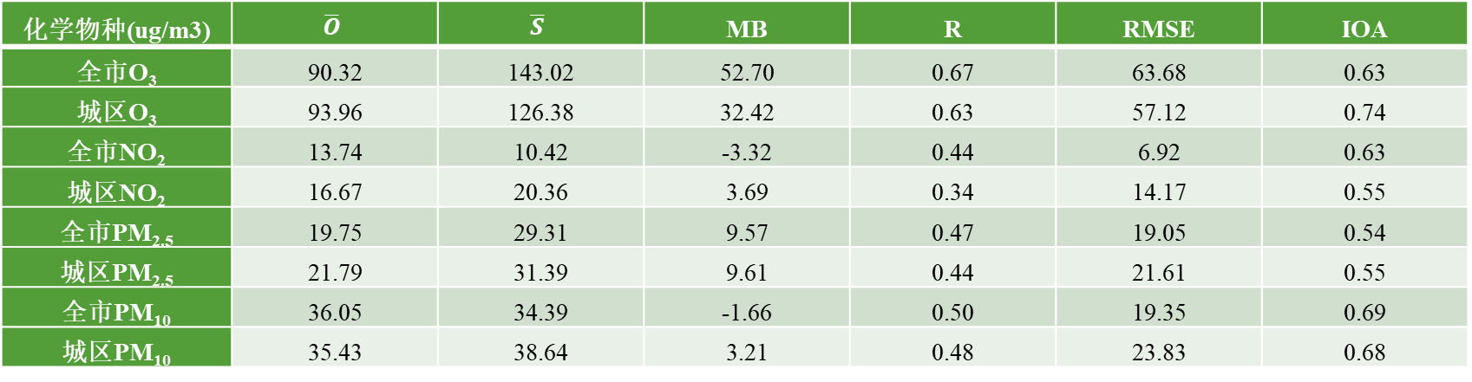

模拟验证结果
气象要素 | $$\overline{O}$$ | $$\overline{S}$$ | MB | R | RMSE | IOA
全市T2(℃) | 26.80 | 25.91 | -0.90 | 0.89 | 1.86 | 0.92
城区T2(℃) | 26.79 | 27.05 | 0.26 | 0.81 | 2.10 | 0.90
全市RH(%) | 76.56 | 67.64 | -8.92 | 0.87 | 12.72 | 0.85
城区RH(%) | 78.73 | 66.73 | -12.00 | 0.82 | 16.02 | 0.79
全市气压(hPa) | 997.22 | 980.57 | -16.66 | 0.97 | 16.67 | 0.24
城区气压(hPa) | 1001.43 | 1000.88 | -0.55 | 0.96 | 0.93 | 0.97
全市风速(m/s) | 1.24 | 1.50 | 0.25 | 0.71 | 0.49 | 0.79
城区风速(m/s) | 1.52 | 1.57 | 0.05 | 0.66 | 0.64 | 0.81
气象要素模拟结果良好
化学物种(ug/m3) | $$\overline{O}$$ | $$\overline{S}$$ | MB | R | RMSE | IOA
全市O₃ | 90.32 | 143.02 | 52.70 | 0.67 | 63.68 | 0.63
城区O₃ | 93.96 | 126.38 | 32.42 | 0.63 | 57.12 | 0.74
全市NO₂ | 13.74 | 10.42 | -3.32 | 0.44 | 6.92 | 0.63
城区NO₂ | 16.67 | 20.36 | 3.69 | 0.34 | 14.17 | 0.55
全市PM_{2.5} | 19.75 | 29.31 | 9.57 | 0.47 | 19.05 | 0.54
城区PM_{2.5} | 21.79 | 31.39 | 9.61 | 0.44 | 21.61 | 0.55
全市PM₁₀ | 36.05 | 34.39 | -1.66 | 0.50 | 19.35 | 0.69
城区PM₁₀ | 35.43 | 38.64 | 3.21 | 0.48 | 23.83 | 0.68
O₃模拟偏高，相关性较好；
NO₂与颗粒物的偏差很小

Slide 6
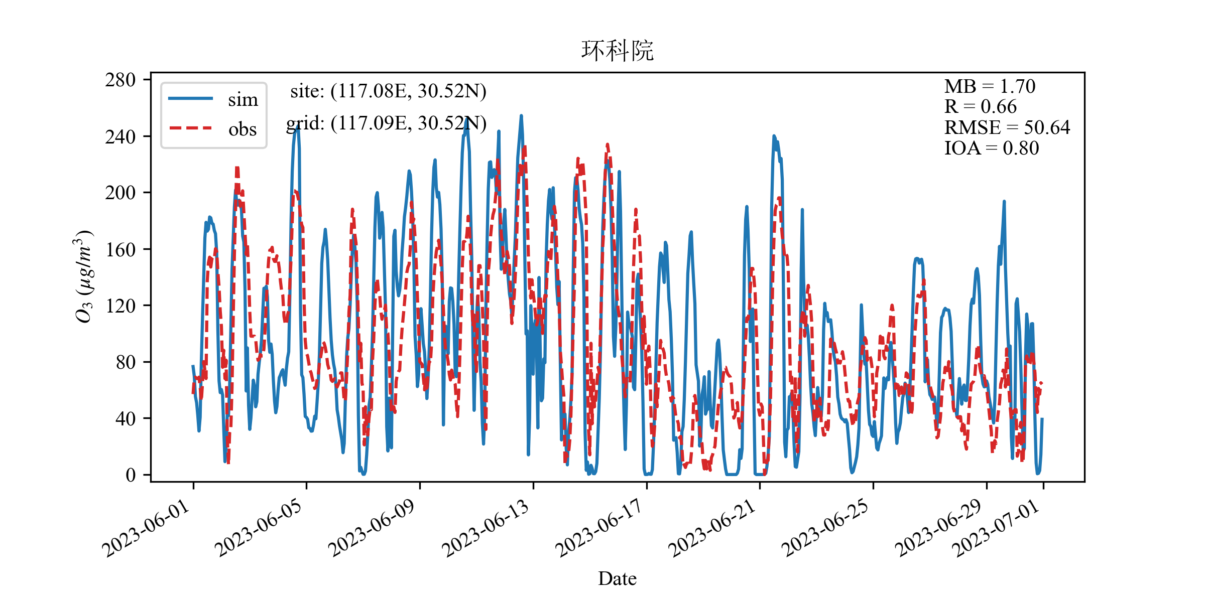
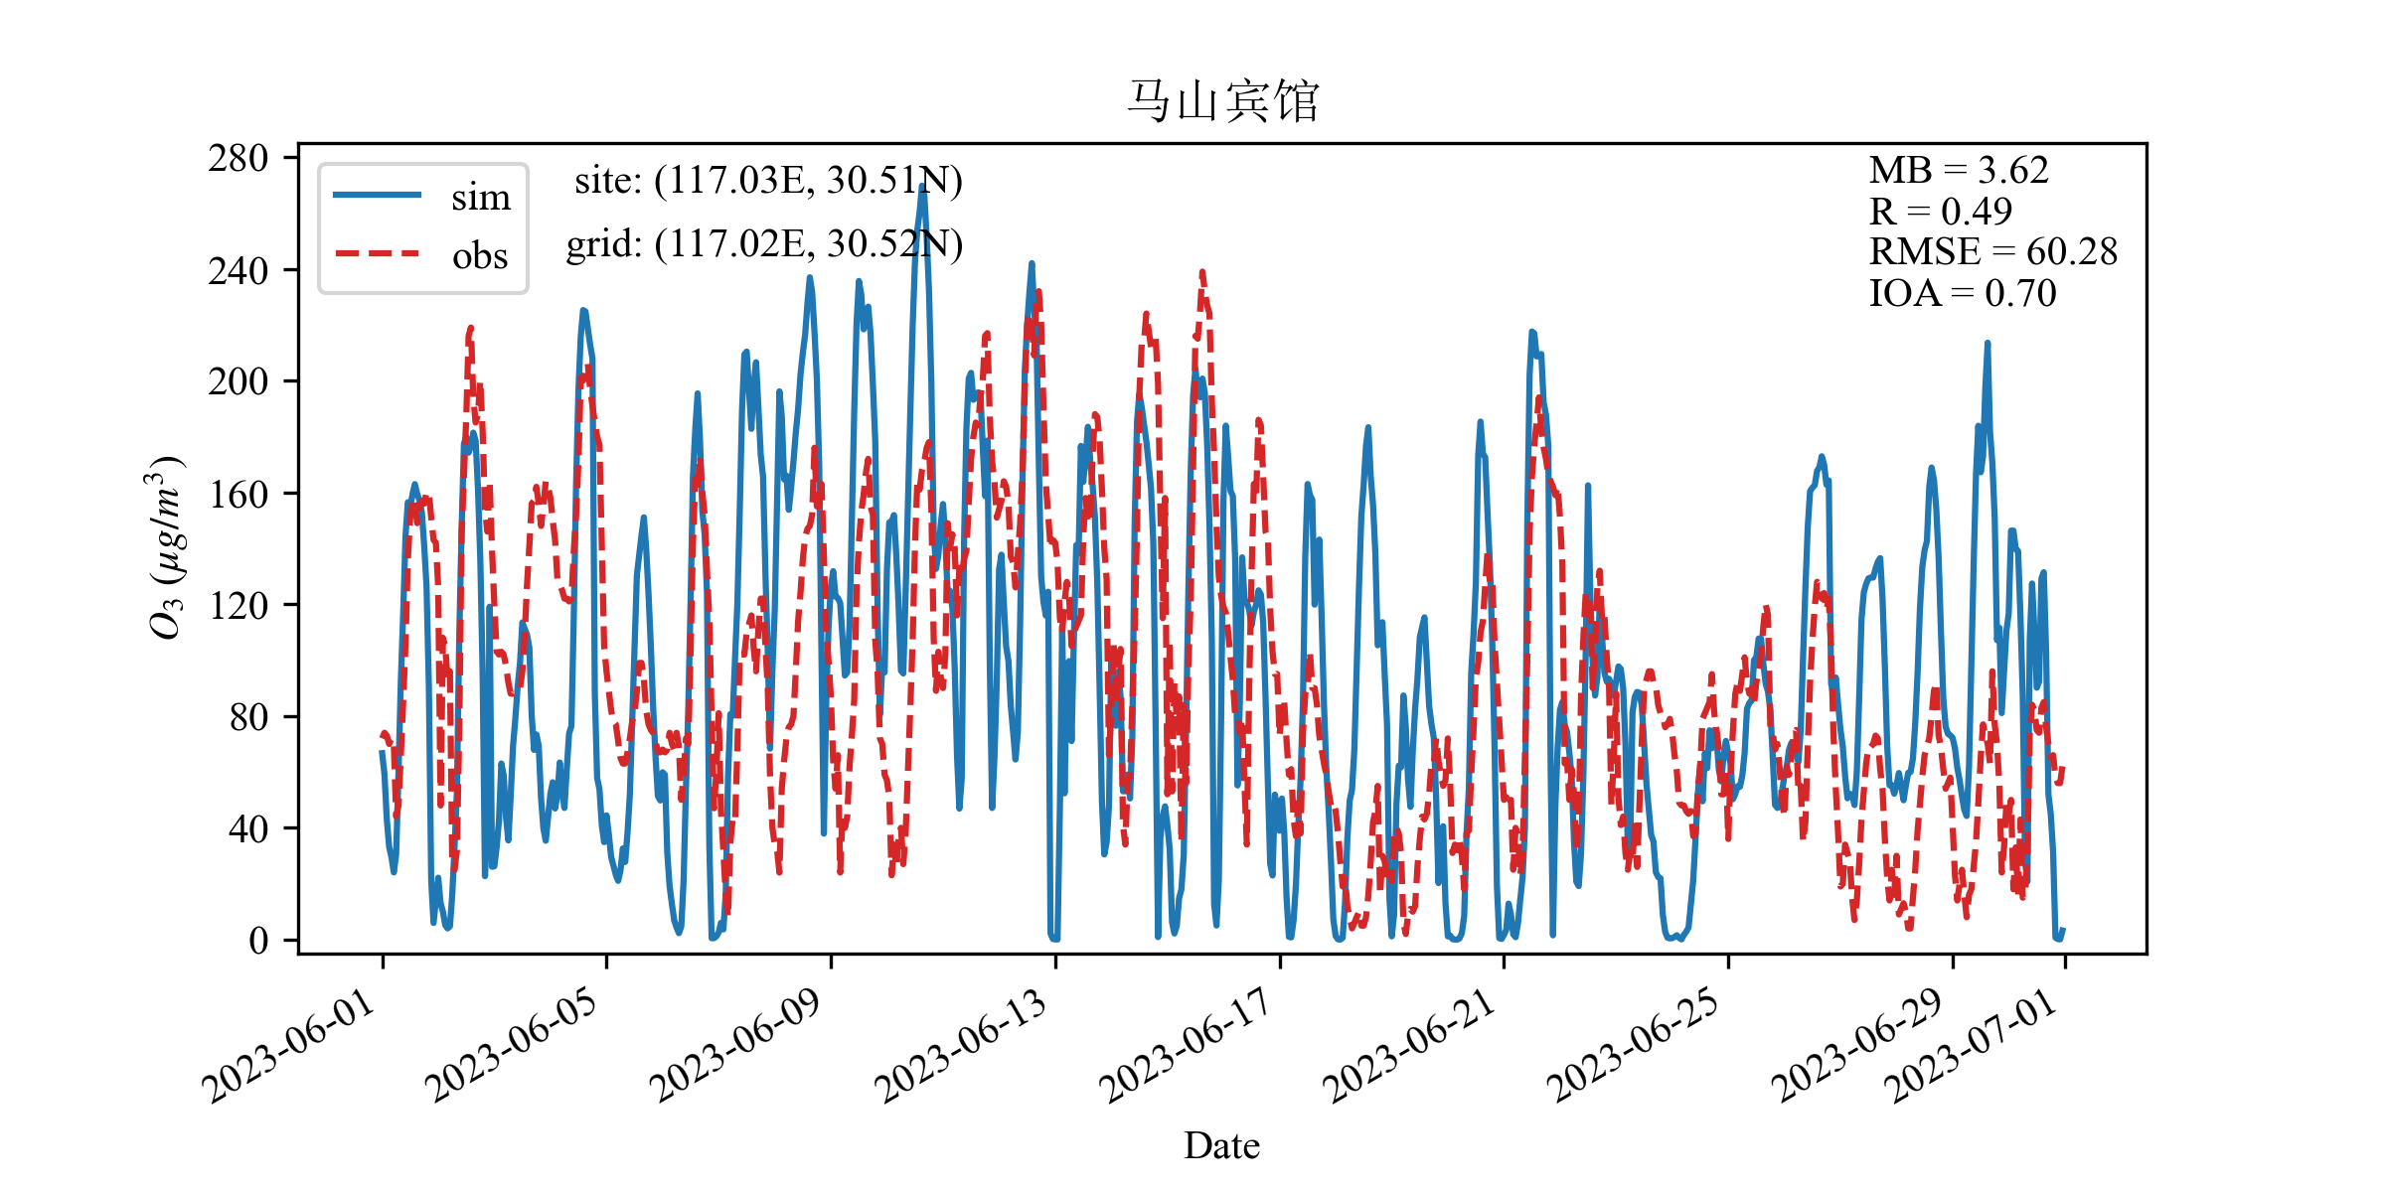
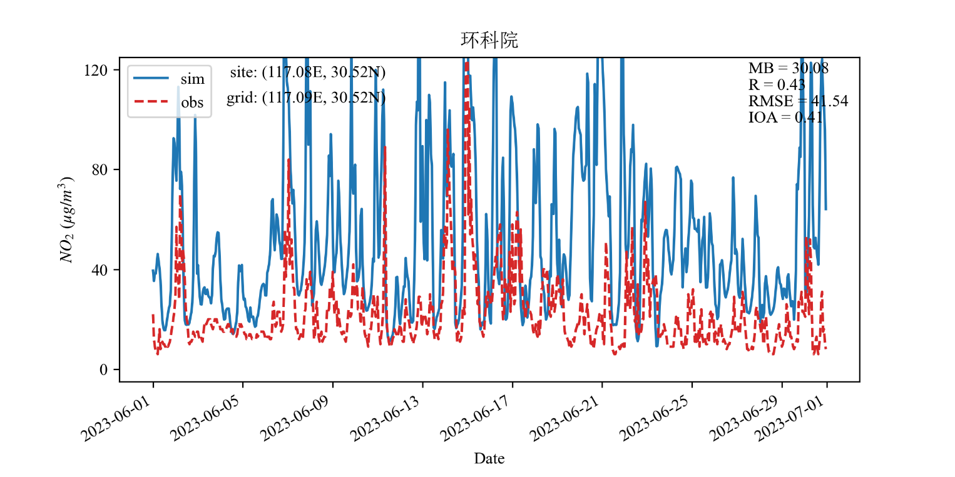
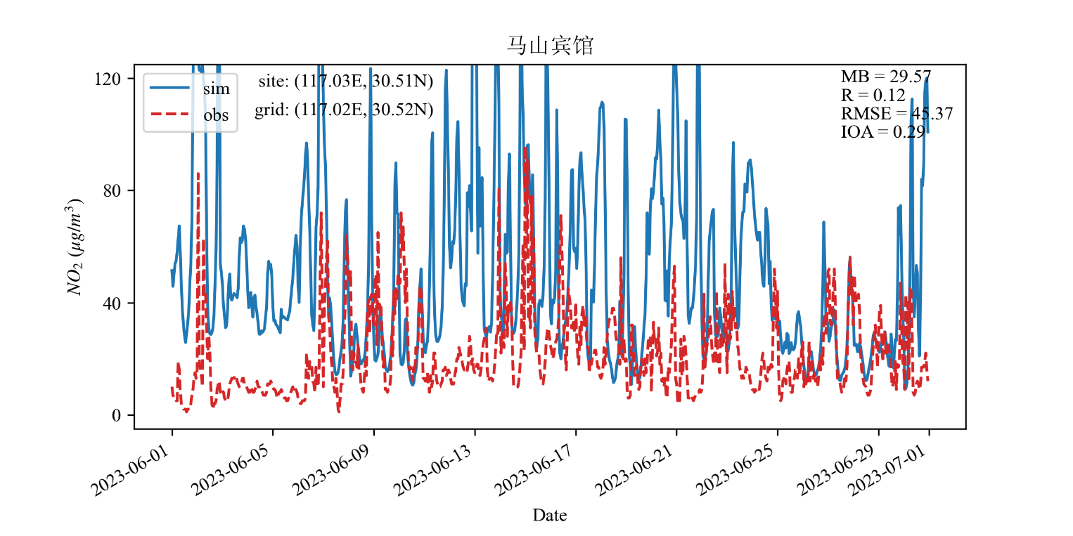
逐站点比较
O₃
城区站点O₃模拟较好，偏差很小；
对应站点NO₂则偏高
NO₂

Slide 7
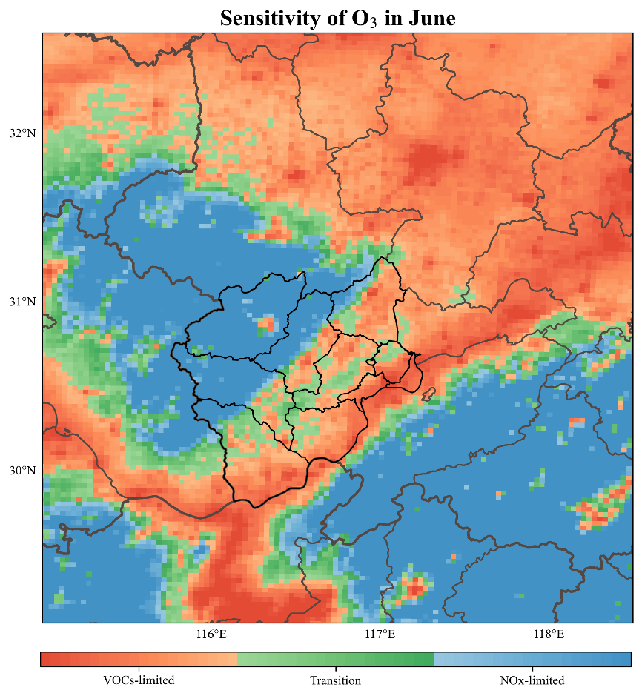
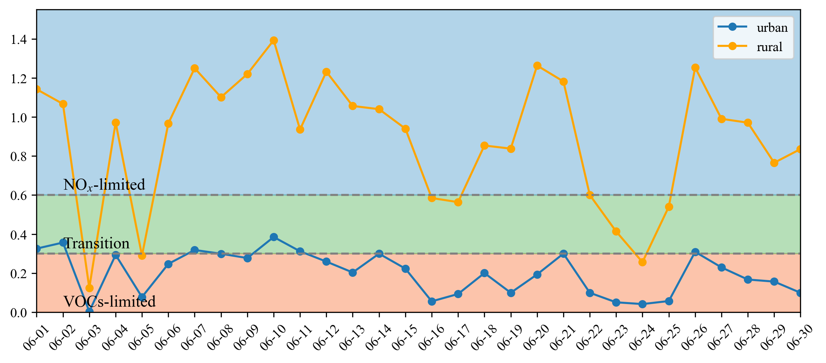
臭氧控制区研究
6月的平均水平分布：城区主要为VOCs控制区
城区与郊区的敏感性随时间发生变化，城区较稳定在VOCs控制区，郊区变化较大，主要在NO_{x}控制区

Slide 8
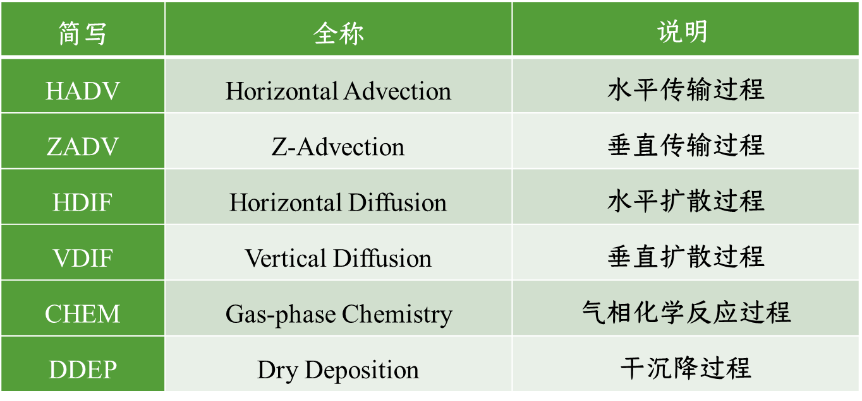
PA过程分析
简写 | 全称 | $$说明$$
HADV | Horizontal Advection | 水平传输过程
ZADV | Z-Advection | 垂直传输过程
HDIF | Horizontal Diffusion | 水平扩散过程
VDIF | Vertical Diffusion | 垂直扩散过程
CHEM | Gas-phase Chemistry | 气相化学反应过程
DDEP | Dry Deposition | 干沉降过程

Slide 9
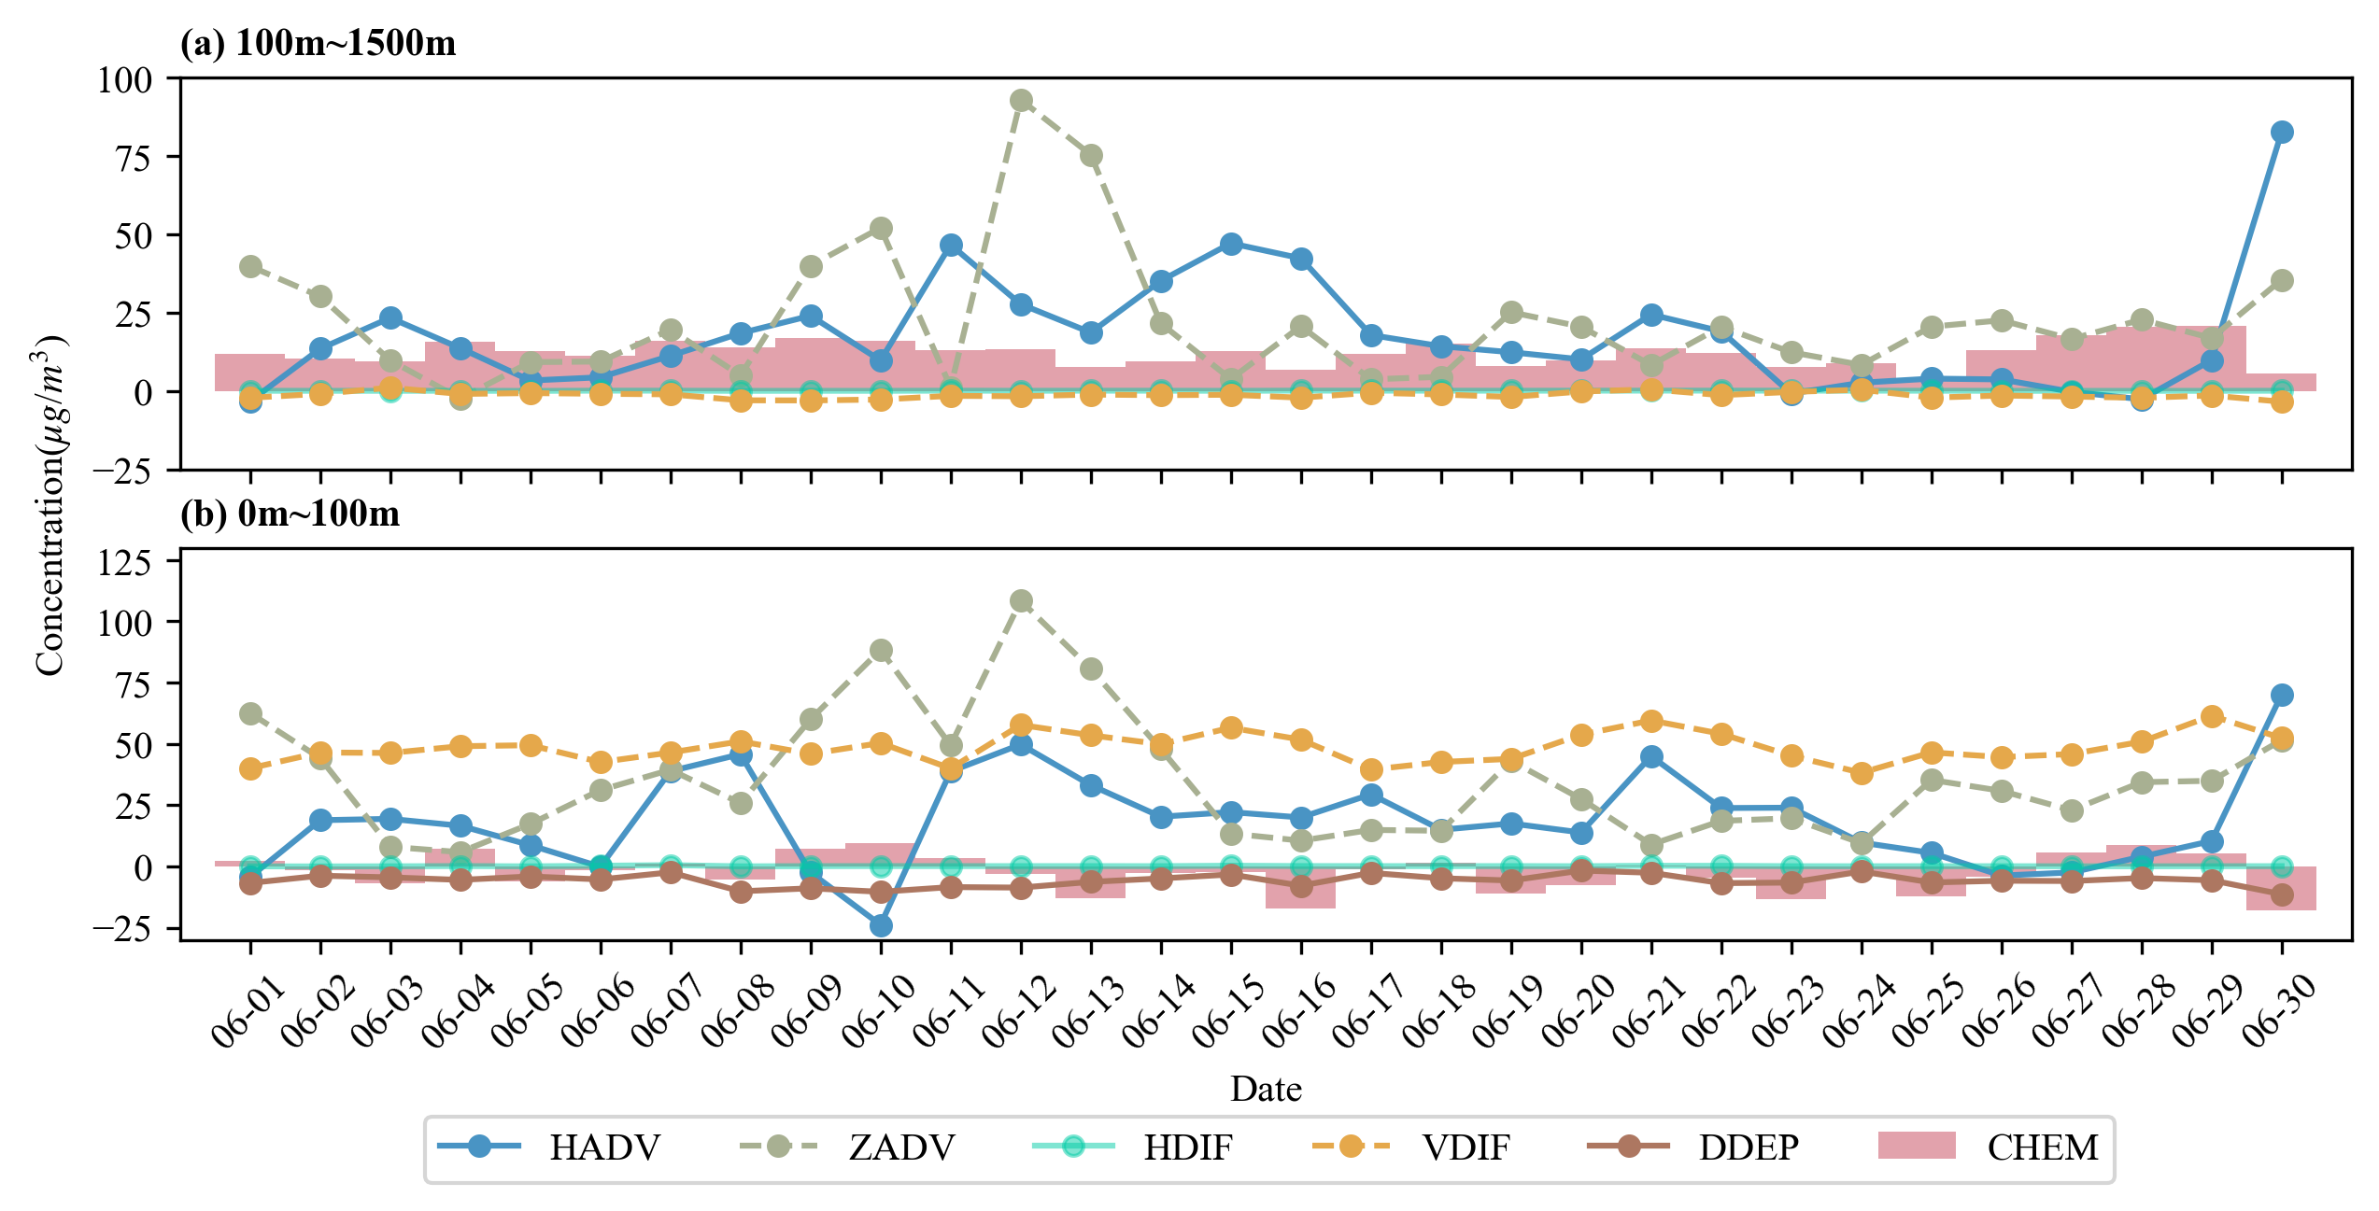
城区O₃过程分析
安庆市城区受水平传输（HADV）、垂直传输（ZADV）的影响比较大

Slide 10
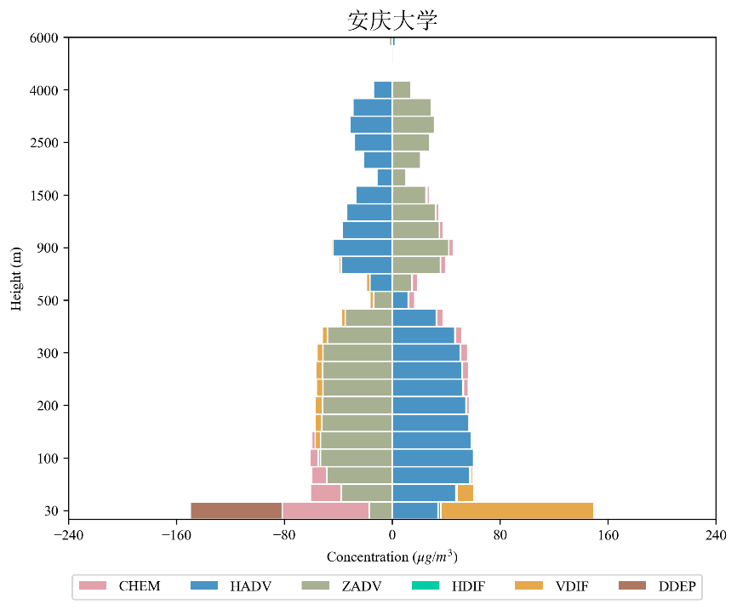
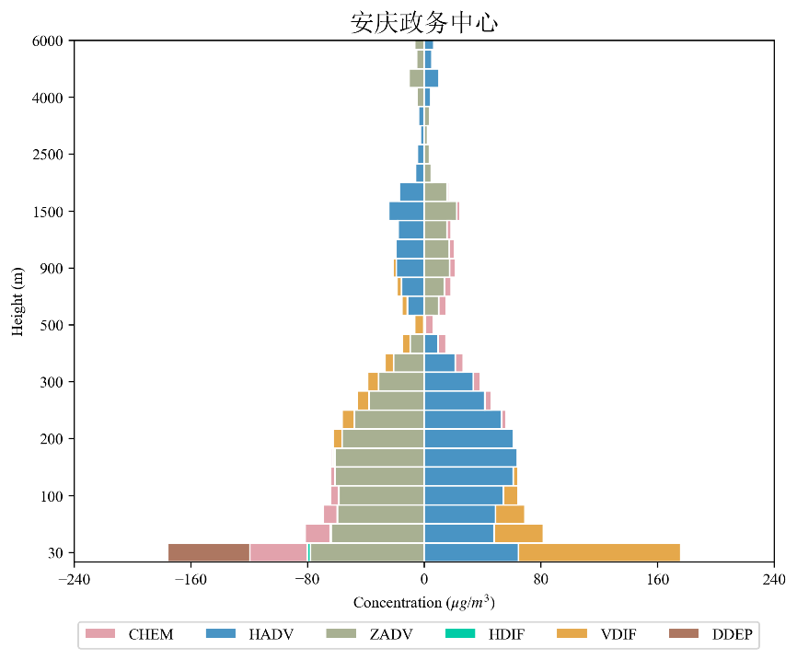
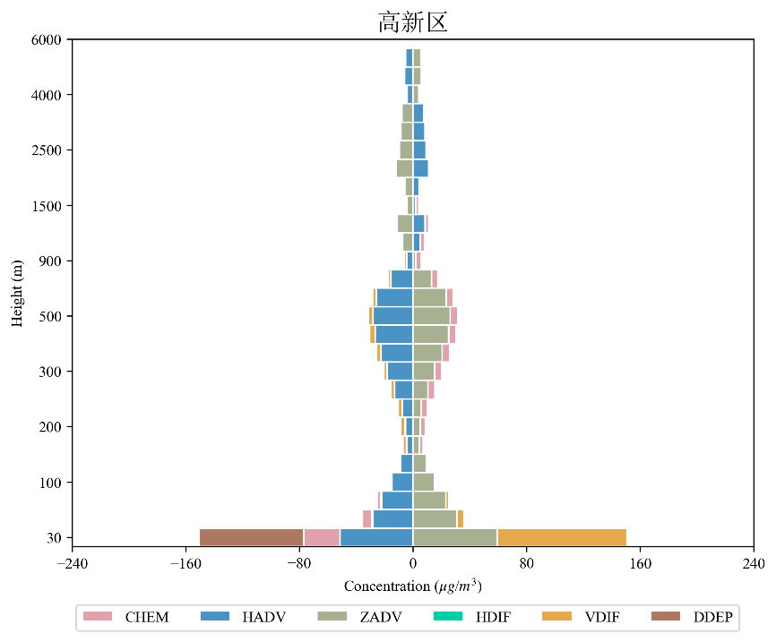
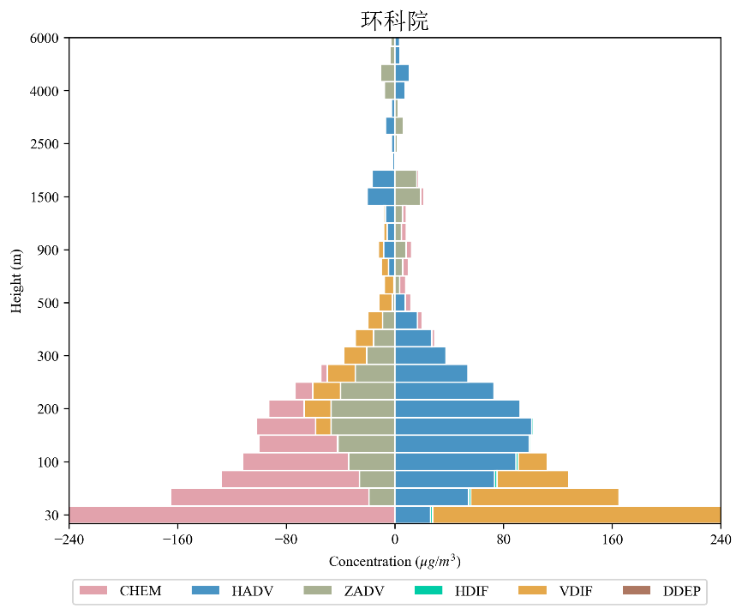
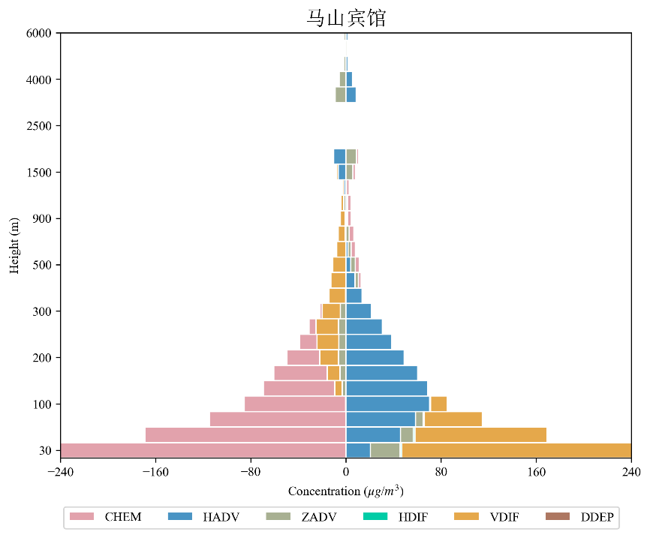
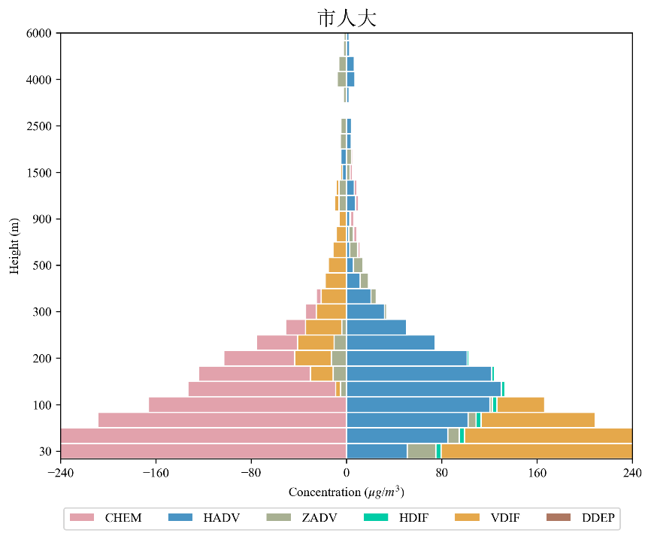
站点O₃过程分析

Slide 11
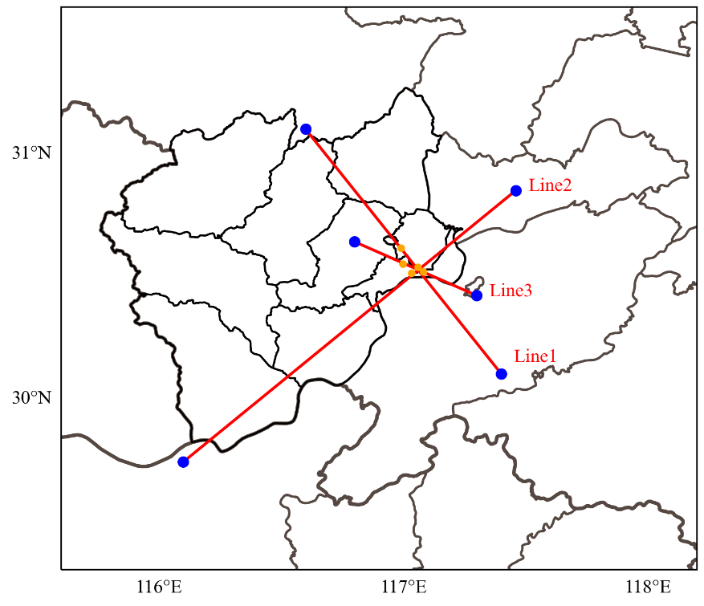
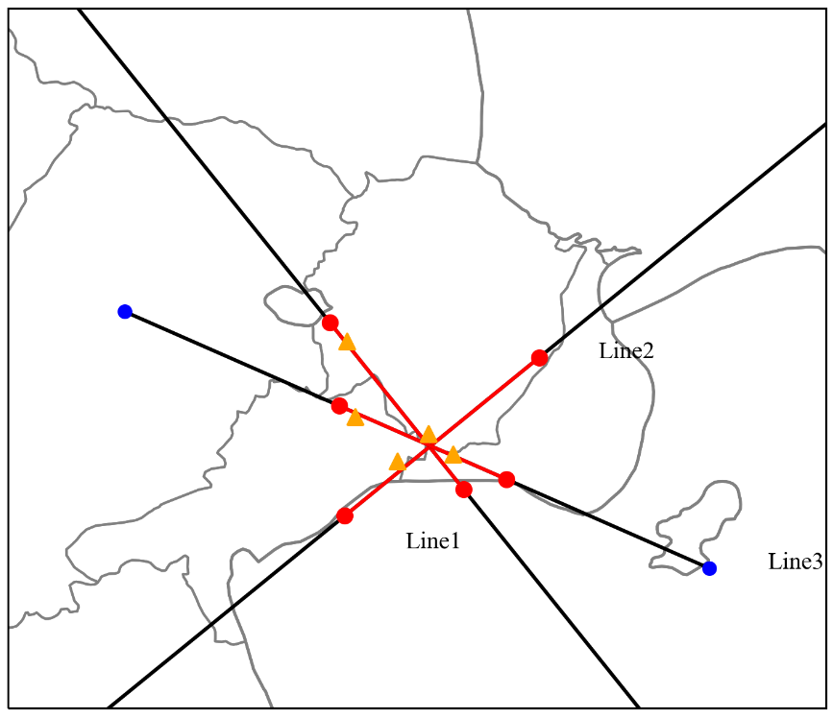
剖面位置O₃过程分析
：剖面位置 ：站点位置 ：剖面上市区范围

Slide 12
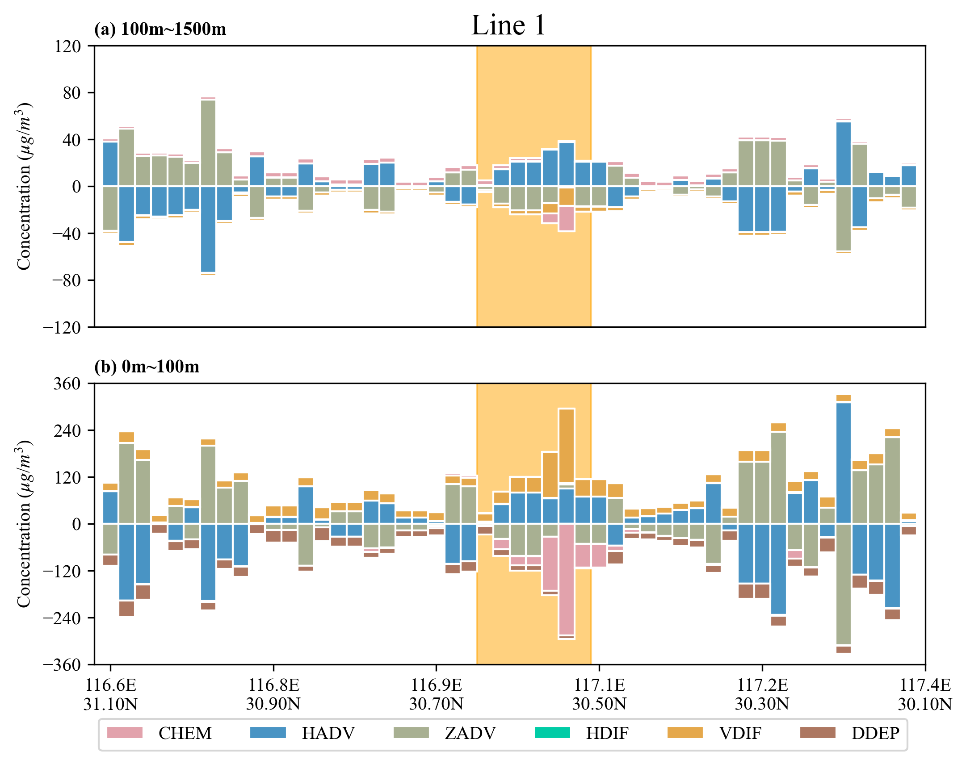
剖面位置O₃过程分析
城区范围总存在水平传输的正贡献（地面或高空）
郊区的臭氧通过水平传输汇集至城区
城区的气相化学反应总是在消耗臭氧
垂直扩散为城区地面有较大贡献
城区范围

Slide 13
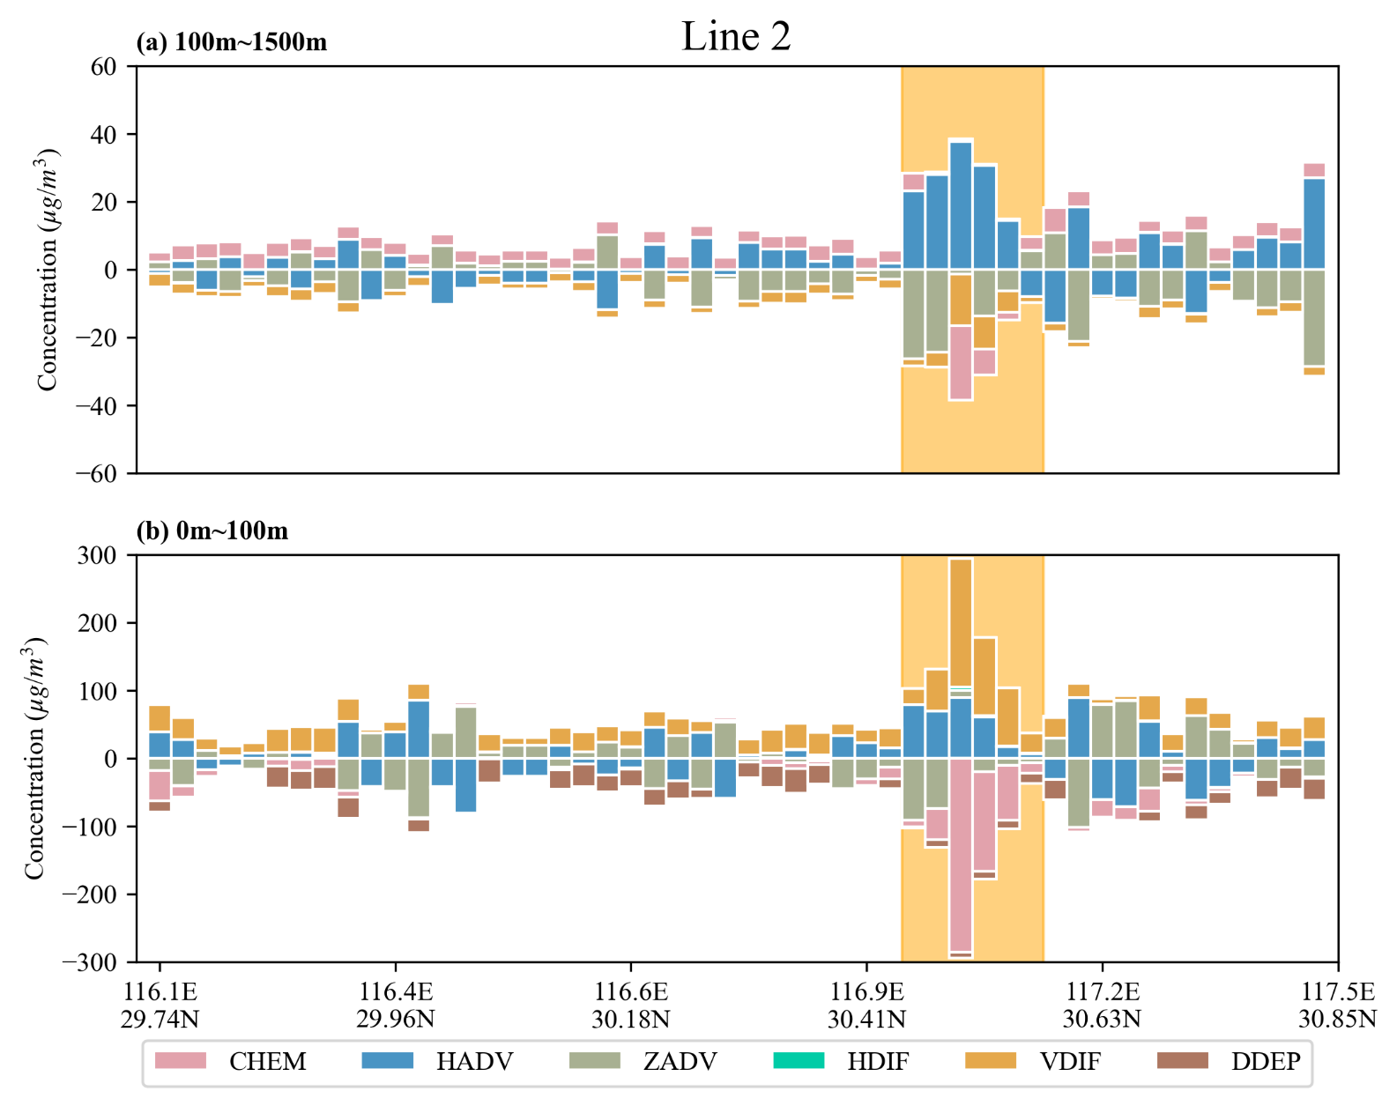
剖面位置O₃过程分析
城区范围总存在水平传输的正贡献（地面或高空）
郊区的臭氧通过水平传输汇集至城区
城区的气相化学反应总是在消耗臭氧
垂直扩散为城区地面有较大贡献

Slide 14
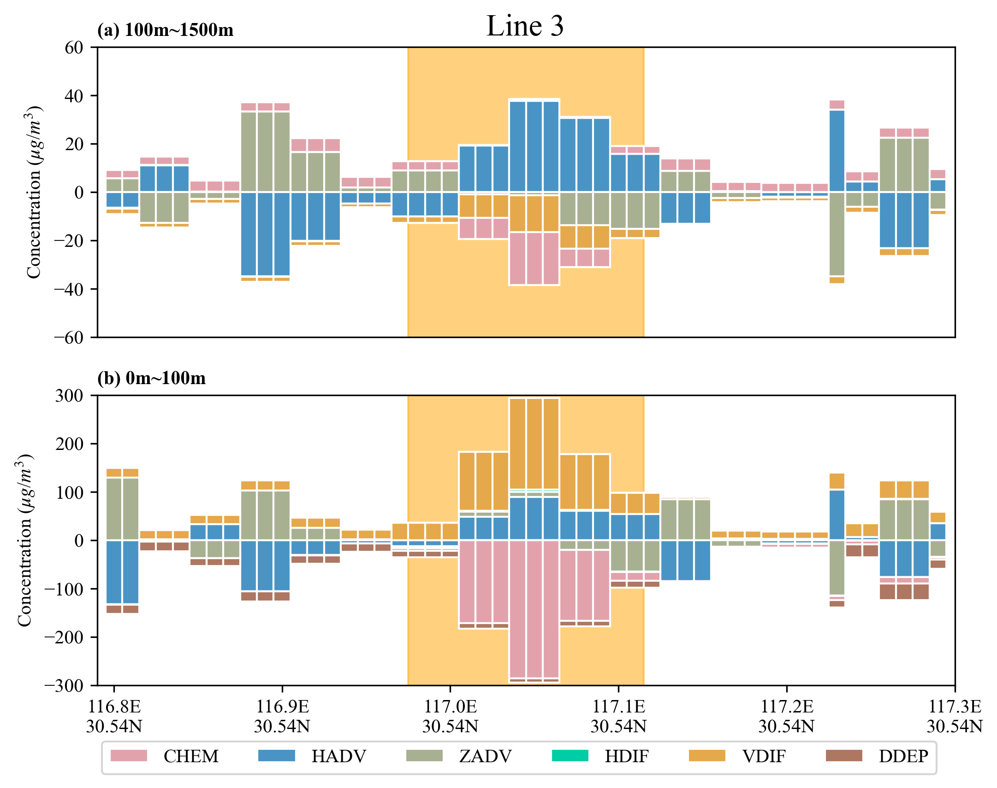
剖面位置O₃过程分析
城区范围总存在水平传输的正贡献（地面或高空）
郊区的臭氧通过水平传输汇集至城区
城区的气相化学反应总是在消耗臭氧
垂直扩散为城区地面有较大贡献
注：因line3长度较短，存在线上多个点指向相同格点数值的情况

Slide 15
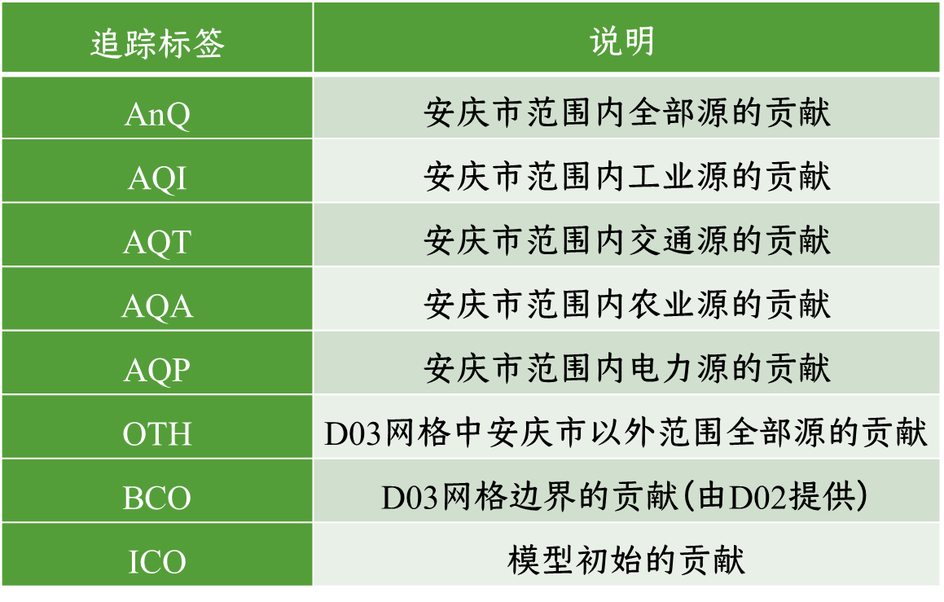
ISAM物种源解析
追踪标签 | $$说明$$
AnQ | 安庆市范围内全部源的贡献
AQI | 安庆市范围内工业源的贡献
AQT | 安庆市范围内交通源的贡献
AQA | 安庆市范围内农业源的贡献
AQP | 安庆市范围内电力源的贡献
OTH | D03网格中安庆市以外范围全部源的贡献
BCO | D03网格边界的贡献（由D02提供）
ICO | 模型初始的贡献

Slide 16
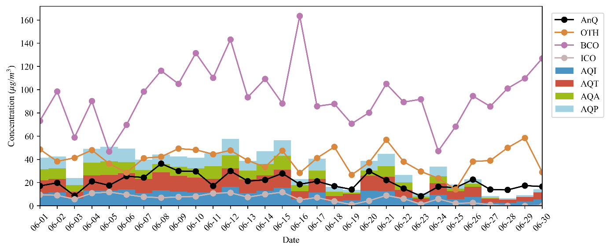
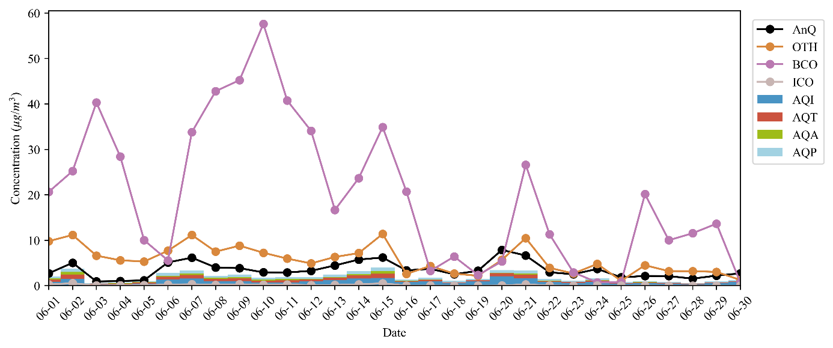
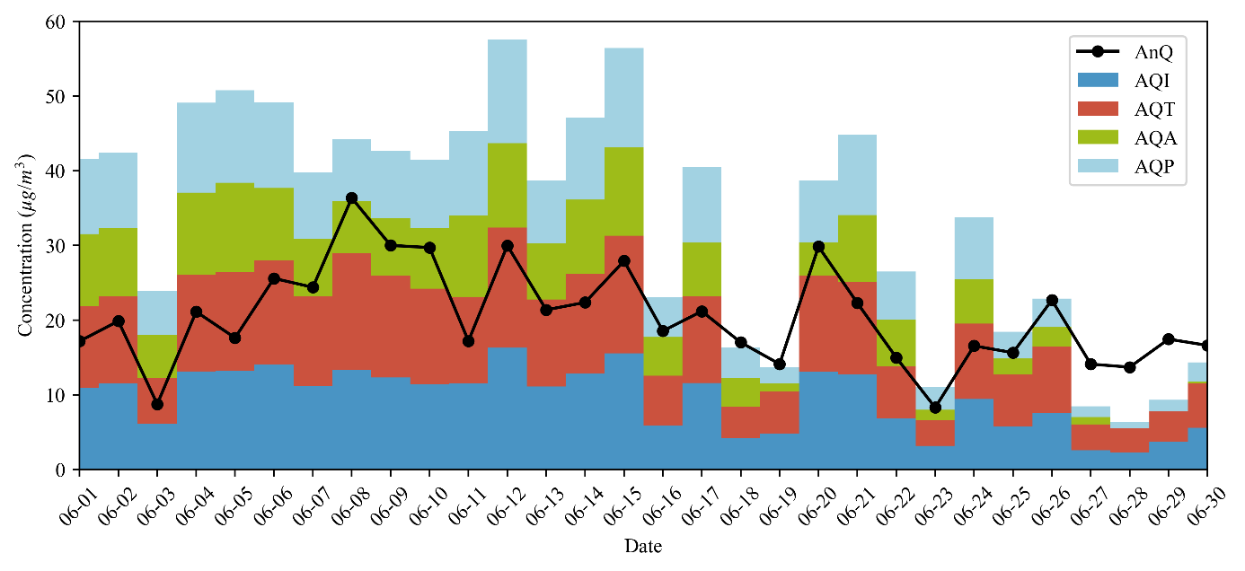
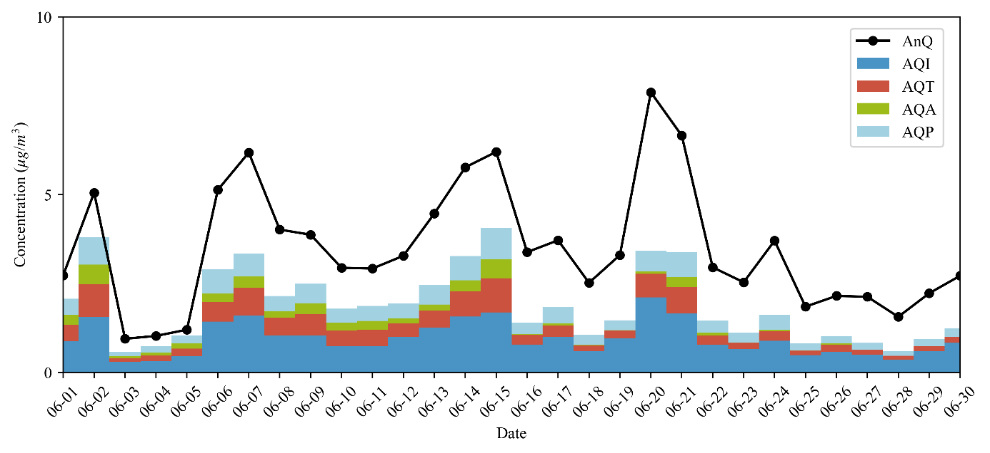
O₃与PM_{2.5}的源解析
PM_{2.5}
O₃

Slide 17
6月模拟消耗统计
阶段 | 节点数 | 核数 | 时长 | 消耗核时
WRF | 2×14 | 48×14 | ~2h | ~1300
CMAQ_D01 | 15 | 360 | 4.23↓ | 1522.8
CMAQ_D02 | 15 | 360 | 6.34↓ | 2282.4
CMAQ_D03 With PA & ISAM | 15 | 360 | 55.29↑ | 19904.4
合计 | - | - | - | 25010

